Slide 1



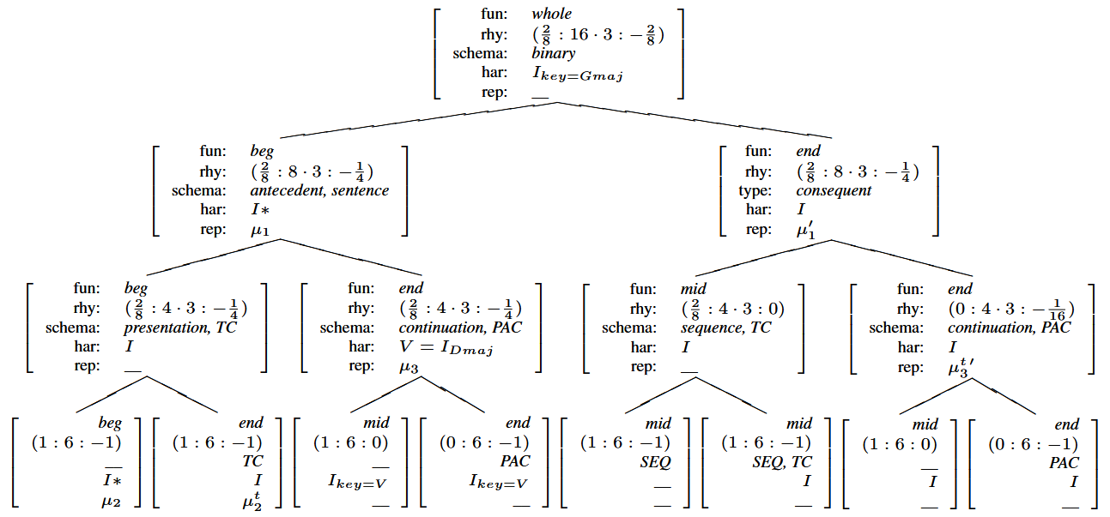
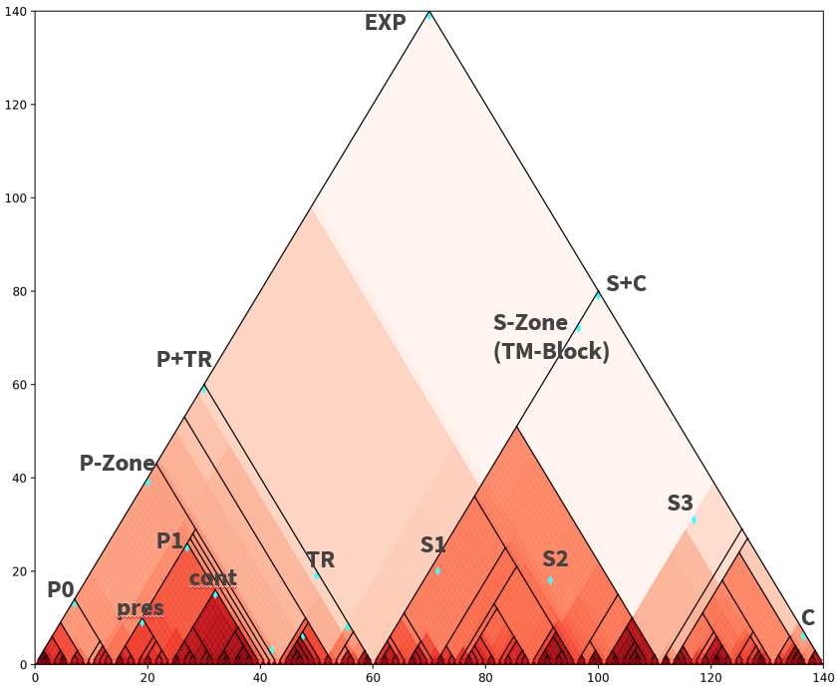
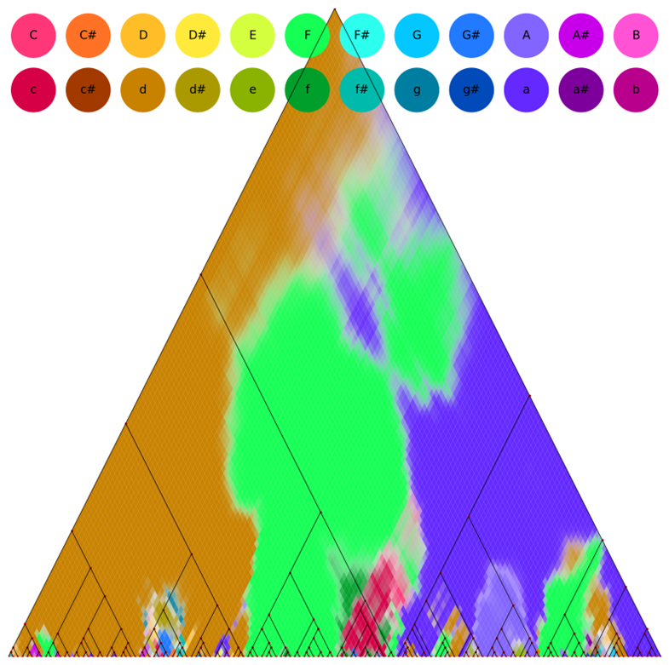
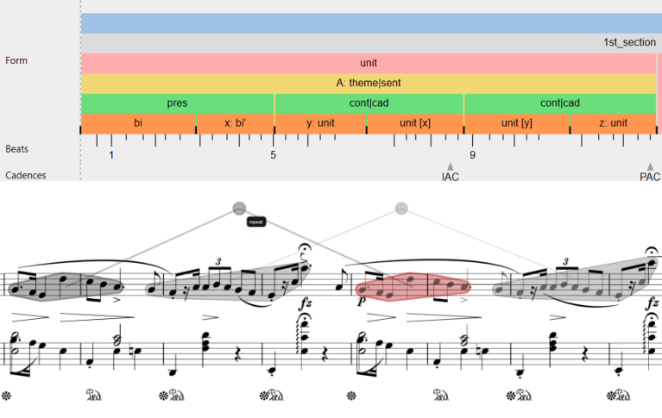
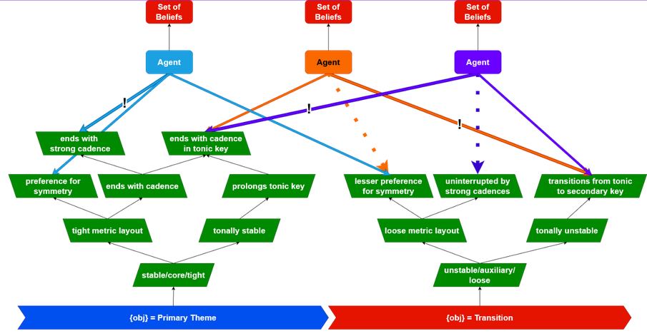
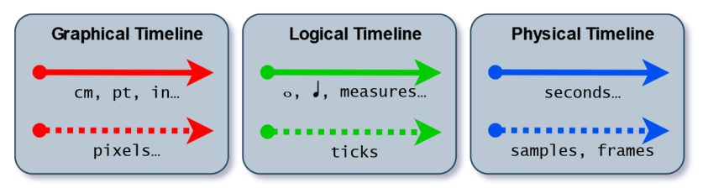
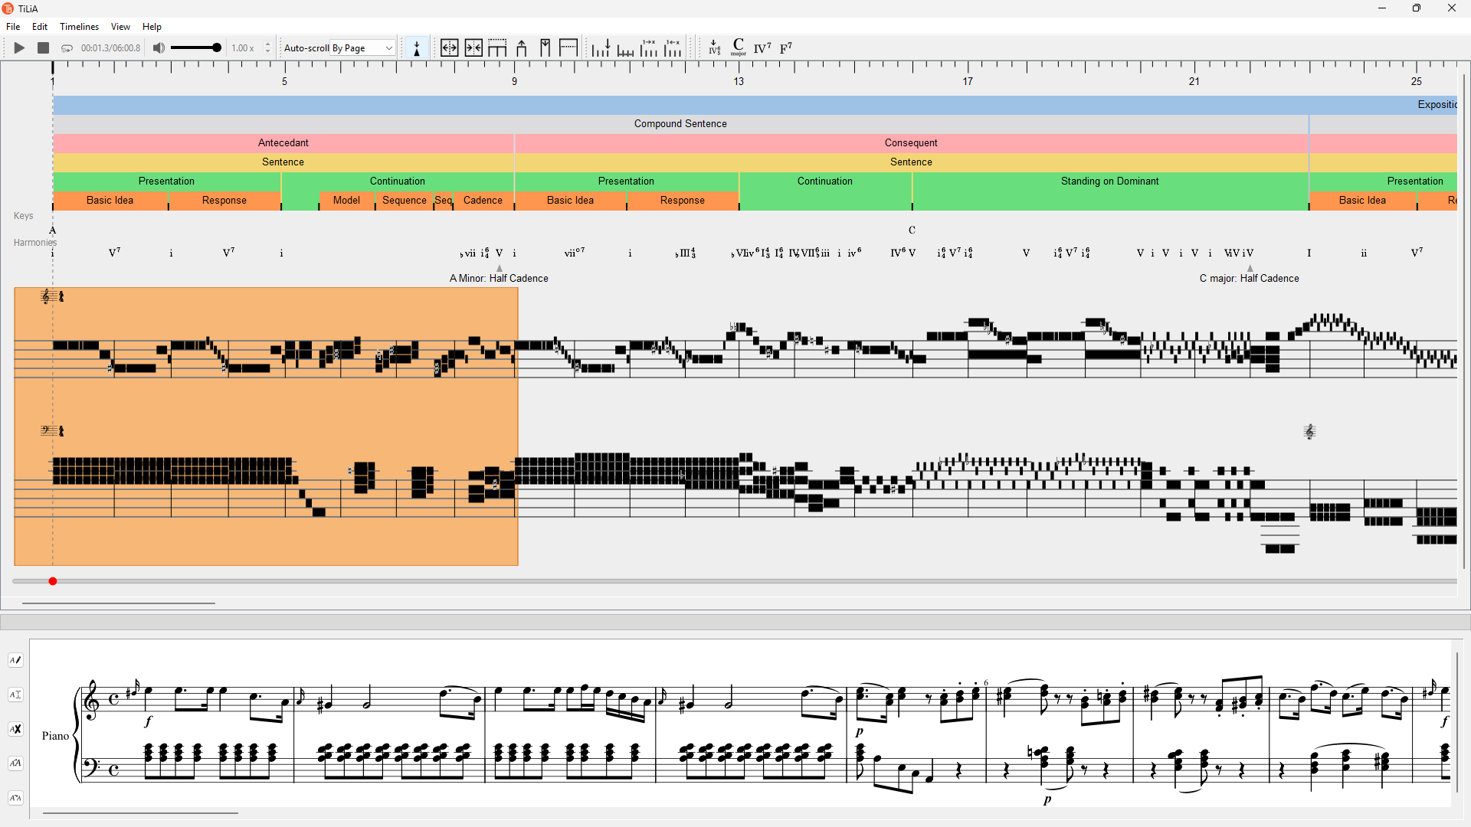



Wie kann man den Aufbau jedes Musikstücks digital modellieren?
Ob Klassik, Pop oder Techno— jedes Stück hat eine Form. Im Forschungsprojekt “Towards a Unified Model of Musical Form” (2024-2028) entwickeln wir ein allgemeines Modell von Form, mit dem Menschen und Computer Musik analysieren, vergleichen und erzeugen können.
Auf dem Weg zu einem übergreifenden Modell musikalischer Form
Wir streben ein hierarchisches Modell einer Grammatik musikalischer Form an, das mathematisch präzise ist, dabei aber sowohl die musikalische Wahrnehmung als auch die Mehrdeutigkeit bei der Wahrnehmung von Formkategorien berücksichtigt.
Form ist ein wichtiger und intensiv erforschter Teil der Musiktheorie. Die bisherige Forschung ist jedoch meist unpräzise, auf einzelne Genres beschränkt und kaum empirisch fundiert. Unsere Ziele sind:
Wir beschreiben die Gruppierungsstruktur eines Stücks durch Prototypen formaler Kategorien (z. B. formaler Funktionen) in einem Syntaxbaum.
Modellierung musikalischer Form — Stil- und theorie, und domänenübergreifend
Erstellung von digitalen Korpora — Machinenlesbare Datensätze von detaillierten Formanalysen
Automatisierte Formanalyse — Zur Validierung des theoretischen Modells
Fig. Syntaxbaum von Mozart, Minuett in G K. 1 (Rohrmeier & Neuwirth 2025)
Form als Zusammenspiel musikalischer Domänen
Weitere Aspekte modellieren
Formale Struktur entsteht nicht aus sich selbst heraus, sondern aus dem Zusammenspiel mehrerer Strukturdomänen, für die wir Modelle konstruieren. Zum Beispiel:
Die Formalisierung musikalischer Form ist eng mit weiterführenden Fragestellungen in Musik, Informatik und Mathematik verbunden.
T
H
M
MD
TL
Textur
Harmonie
Motivik
Mehrdeutigkeit und analytische Positionen
Timelines
Texturwechsel geben Aufschluss über formale Unterschiede.
Akkordfolgen, Tonarten und Kadenzen sind grundlegende Bausteine vieler Musikstile.
Motivische Wiederkehr prägt unsere Wahrnehmung von Gruppierungsstrukturen.
Unterschiedliche Personen können dieselben Passagen unterschiedlich formal interpretieren.
Musikdaten sind inhärent multimodal. Unser Timeline-Modell verknüpft klangliche, visuelle und symbolische Repräsentationen.
PAPER · ISMIR 2026
PAPER · IN BEARBEITUNG
PAPER · TISMIR · 2026
Formale Kategorien und ihre Relationen
Digitale Korpora mit Experten­annotationen
Welche formale Kategorien gibt es (z.B. Intro, Strophe, Chorus, Bridge) — und durch welche Regeln sind sie verbunden?
Zur Validierung erzeugen wir maschinen­lesbare Datensätze, die sowohl einzelne Domänen als auch die Gesamtform vielfältiger Musik erfassen.
INTRO
STROPHE
CHORUS
STROPHE
CHORUS
BRIDGE/SOLO
CHORUS
OUTRO
ROCK/POP ALBEN
KURZE SÄTZE
leise
Vier Alben
48 Stilisierte Tänze
laut · dicht
AC/DC · Back in Black
Radiohead · In Rainbows
Stevie Wonder · Innervisions
Iron Maiden · The Number of the Beast
J.S. Bach · Cello Suiten
J. Haydn · Menuette & Trios
F. Schubert · 12 Ländler
F. Chopin · 12 Mazurken
„She was a fast machine…"
„And you, shook me all night long!"
„Working double-time…"
„And you, shook me all night long!"
— Kontrast —
„And you, shook me all night long!"
Strophe-Chorus-Form. Strophe und Chorus wechseln sich ab, eine Bridge sorgt für Kontrast. Die Strophe ist tendenziell leiser und melodisch aktiver, während der Chorus lauter ist und längere Notenwerte aufweisen. Der Chorus ist der „Ohrwurm“ – die Strophe baut darauf hin.
Diese Datensätze werden kontinuierlich erweitert und umfassen zunehmend Musik aus unterschiedlichen Genres.
TiLiA — Form hören, sehen, annotieren
OPEN SOURCE
KOSTENLOS
TiLiA (Timeline Annotator) ist unser Werkzeug zum Erstellen und Teilen von Formanalysen. Mehrere Zeitachsen liegen übereinander: Form-Abschnitte, Phrasen, Akkorde, Takte und Noten – alles synchron zum Klang.
Probieren Sie es aus ›
Entdecken Sie unsere Prototyp-Analysen – von Haydn bis Hard-Techno
www.tilia-app.com/
www.github.com/TimeLineAnnotator/desktop
PROJEKT
Towards a Unified Model of Musical Form: Bridging Music Theory, Digital Corpus Research, and Computation
TEAM
LCMA
Linz Computational Music Analysis Research Group
@ Anton Bruckner Privatuniversität
PRINCIPAL INVESTIGATORS
Dr. Yannis Ramos
Dr. Johannes Hentschel
Prof. Dr. Markus Neuwirth
PostDoc Researcher
PostDoc Researcher
Institut für Theorie und Geschichte · ABU Linz
Dr. Edward Hall
Marina Borsodi-Benson, MA
Maik Köster, MA
DCML
Digital and Cognitive Musicology Lab
@ École Polytechnique Fédérale de Lausanne
Prof. Dr. Friedrich Eisenbrand
PostDoc Researcher
PraeDoc Researcher
PraeDoc Researcher
MATH DISOPT · EPFL Lausanne
Joris Monnet, MA
Ruben Manuel Skorupinski, MA
Prof. Dr. Martin Rohrmeier
Felipe Martins, MA
PraeDoc Researcher
PraeDoc Researcher
Digital and Cognitive Musicology Lab · EPFL Lausanne
Anton Bruckner Privatuniversität
PraeDoc Researcher
des Landes Oberösterreich
GEFÖRDERT MIT
ZEITRAUM
Alice-Harnoncourt-Platz 1 · 4040
2,1 Mio. CHF
2024 - 2028
Institut für Theorie und Geschichte
Swiss National Science Foundation · Grant 10000183

